Slide 1
Digital teknologi i gymnasiet: fremtidens faglighed og dannelse
Danske Gymnasiers overvejelser om digitale-teknologiske kompetencer v/ Rektor Martin Ingemann

Slide 2
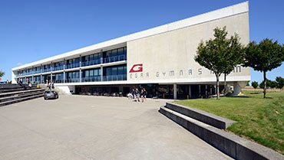
Baggrund
Rektor på Egaa Gymnasium
Medlem af Danske Gymnasiers digitaliseringsudvalg
Projektejer på et par regionsprojekter om computationel tænkning
Tidligere IT-didaktisk styregruppe i et IT-fællesskab, projektklasser kursusholder
…Og data på ungdomsskolen i 8.-10. klasse

Slide 3
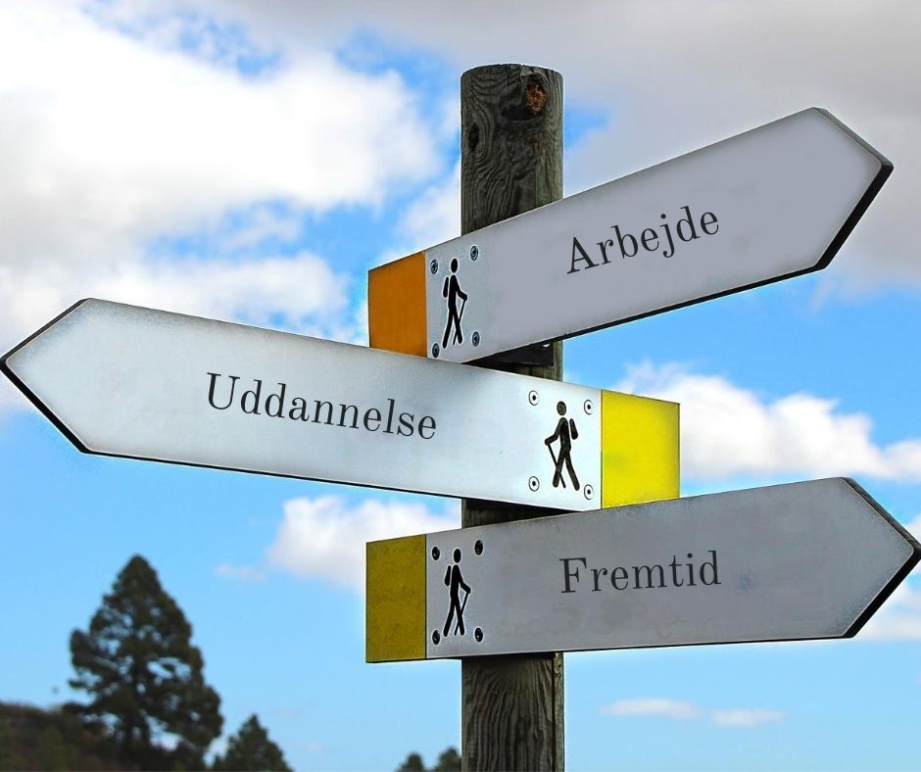
‘Hvorfor’ digital teknologiforståelse?
Fra praktisk digitalt teknologisk redskab og arena…
.. til digital teknologisk grundstruktur og alment vilkår.
Man kan ikke navigere som kompetent og myndig borger uden digital teknologiforståelse og handleevne.
Det er også konklusionen på digitaliseringsrapporten fra sidste år.
Uddannelsessystemet skal klæde de unge på til videre studier, arbejdsmarkedet og livet i almindelighed.

Slide 4
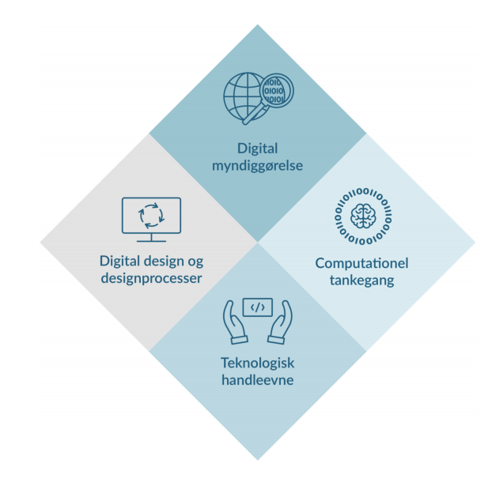
Den digitale teknologiske vision
Digital myndighed og dannelse (hvad vi er og gør)
Digital forståelse/computationel thinking (hvordan vi tænker fag)
Digitalt design og processer (hvordan vi gør)
Digital teknologisk handlekompetence (hvad vi kan)

Slide 5
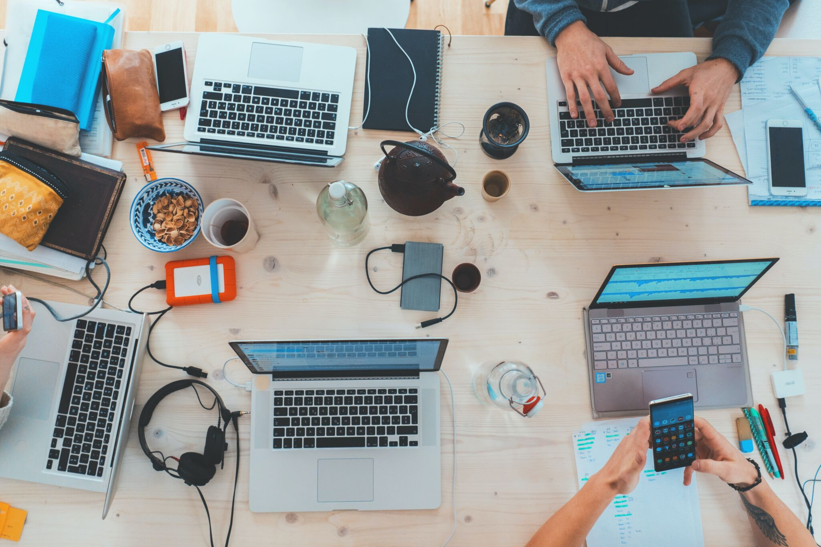
Placeringen i uddannelsessystemet
Grundskolen som frontløber.
”Vi skal ikke have digital teknologi ind på de (almen)gymnasiale uddannelser, fordi de gør det i folkeskolen – vi skal have det ind, fordi det giver mening, at de gør det i folkeskolen og dermed klæder eleverne på til en digital teknologisk fremtid.”
Digital teknologi skal derfor være en del af alle uddannelser.
De enkelte ungdomsuddannelser kan have deres særlige vinkel.

Slide 6
Danske Gymnasiers strategi
Ind i fagene OG et selvstændigt obligatorisk fag (med afsæt i informatikfaget).
Det nye digitale teknologifag etablerer en digital-teknologisk faglighed og et ‘sprog’.
De øvrige fag kobler den ny faglighed og sprog til deres eget fag.
Den ny faglighed ‘skubber’ til den eksisterende fagforståelse.

Slide 7
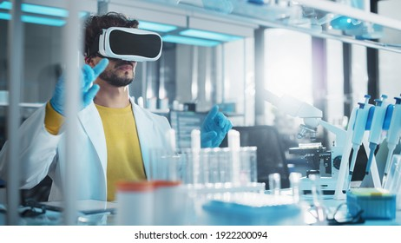
Indvirkningen på faglighederne
Socialrådgiveren og chatbotter
Ingeniøren, udregningerne og modelleringen
Kemikeren og digitale laboratorier
Tømreren og Augmented Reality
Korrespondenten og synkronoversættelse
Advokaten og kunstig intelligens
Fagene skal tænke sig selv ind i en ny digital-teknologisk struktur og alment vilkår

Slide 8
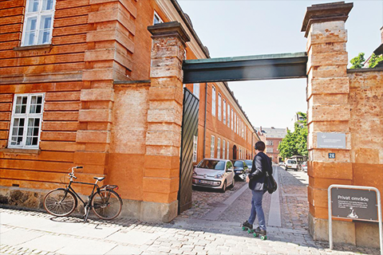
Ønskelisten
Vertikal sammenhæng for arbejdet med digitale teknologiske kompetencer
Støtte ledelsesopgave: bilag i bekendtgørelsen om digital teknologisk progression
Teknologiforståelse – også i ungdomsuddannelserne (og videre)
Læreplansændringer – fra ‘mulighed’ til ‘fagligt mål’
Tilpasse eksamensformer
Efteruddannelse: fagligt og didaktisk

Slide 9
Tak for ordet

